Slide 1

اسم المقرر
نصوص جغرافية باللغة الانجليزية (2)
Geographic Texts- in English (2)
أستاذ المقرر
د/ وليد الهادي محمد شواري
جامعة الملك فيصل
عمادة التعلم الإلكتروني والتعليم عن بعد
كلية الآداب
1
جميع الحقوق محفوظة لجامعة الملك فيصل ©
All Rights Reserved for KFU ©

Slide 2
المحاضرة 4
نصوص جغرافية باللغة الانجليزية (2) المحاضرة الرابعة
Terms in Geomorphology
مصطلحات في أشكال سطح الارض

Slide 3
نصوص جغرافية باللغة الانجليزية (2) المحاضرة الرابعة
What is geomorphology?
ما هي الجيومرفولوجيا؟
Geo = earth Morph = form -ology = study of | الأرض الشكل دراسة

Slide 4
نصوص جغرافية باللغة الانجليزية (2) المحاضرة الرابعة
Surface features Surface processes Surface materials | السمات السطحية العمليات السطحية المواد السطحية

Slide 5
نصوص جغرافية باللغة الانجليزية (2) المحاضرة الرابعة
Study of landforms and landscapes
دراسة التضاريس والمشاهد الطبيعية
-Types of landforms (hills, valleys, floodplains, sinkholes, etc.). -Types of landscapes (Karst, Fluvial, Glacial) | -أنواع التضاريس (تلال، وديان وسهول فيضية، مجاري، الخ). -أنواع المشاهد الطبيعية (كارستية، نهرية و جليدية).

Slide 6
نصوص جغرافية باللغة الانجليزية (2) المحاضرة الرابعة
Study of surface processes responsible for landforms / landscapes
دراسة عمليات السطح المسؤولة عن التضاريس / المشاهد الطبيعية
- Current processes - Past processes Relict landscapes or landforms (= paleoforms). | - العمليات الحالية - العمليات الماضية أي المشاهد الطبيعية أو التضاريس الغابرة (الأشكال القديمة).

Slide 7
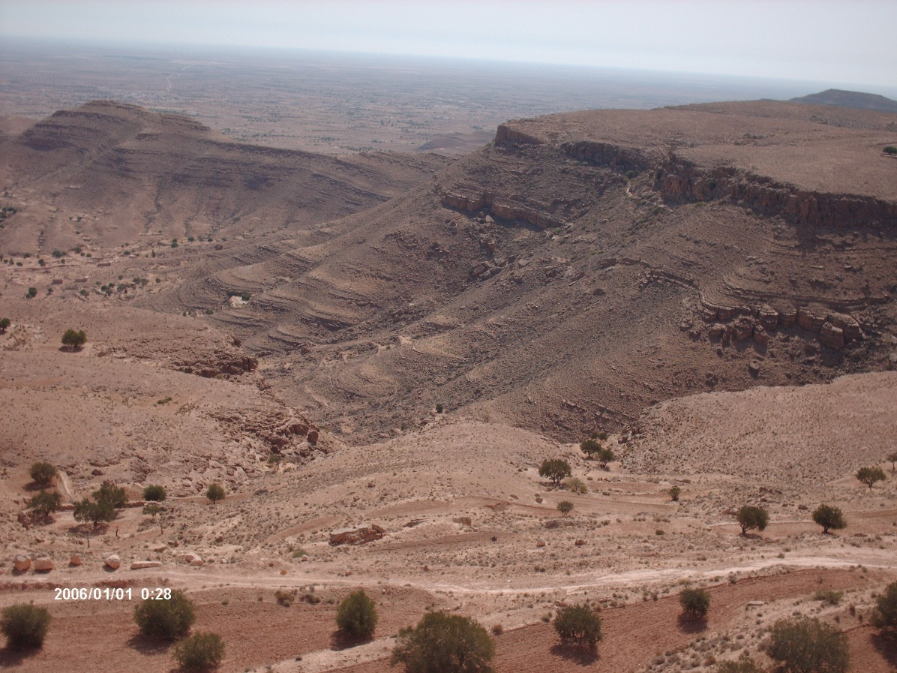
نصوص جغرافية باللغة الانجليزية (2) المحاضرة الرابعة
What past processes created this relict landscape?
ما هي العمليات الماضية التي كوّنت مشهدا قديم النشأة كهذا؟
What modern processes are modifying it?
ما هي العمليات الحديثة التي تعمل على تغييره؟

Slide 8
نصوص جغرافية باللغة الانجليزية (2) المحاضرة الرابعة
William Davis introduced idea that landforms can be explained by one
--or usually a combination--
of the following:
قدم وليام ديفس فكرة أن أشكال السطح يمكن تفسيرها بإحدى العوامل التالية أو عادة بتداخل بعضها مع بعض:

Slide 9
نصوص جغرافية باللغة الانجليزية (2) المحاضرة الرابعة
Structure: rock mass (or unconsolidated material mass). Process: constructive or destructive process(es) acting now or previously on structure. Time (stage): landforms evolve through stages. | البنية : كتل الصخور (أو الصخور غير المتماسكة). العملية: عملية أو عمليات بنّاءة أو هدّامة كانت قد أثرت أو هي تؤثر على البنية. الزمن (الحقبة): تتطور التضاريس عبر الحقبات الجيولوجية.

Slide 10
نصوص جغرافية باللغة الانجليزية (2) المحاضرة الرابعة
Process
العملية
Structure
البنية
Time
الزمن
Resulting landform
شكل سطح الأرض الناتج

Slide 11
نصوص جغرافية باللغة الانجليزية (2) المحاضرة الرابعة
What is geomorphology?
ما هي إذن الجيومرفولوجيا؟
- Study of landforms and landscapes (the “what”). - Study of surface processes responsible for landforms / landscapes (the “why”). | - دراسة التضاريس والمشاهد الطبيعية ("ماذا"). - دراسة عمليات سطح الأرض المسؤولة عن التضاريس / المشاهد الطبيعية ("لماذا").

Slide 12
نصوص جغرافية باللغة الانجليزية (2) المحاضرة الرابعة
- Relationship between landform scale and age. - Landforms can be explained in terms of structure, process and time. | - العلاقة بين مقياس الشكل التضاريسي و الحقبة الجيولوجية. - يمكن تفسير التضاريس من حيث البنية والعملية والزمن.

Slide 13
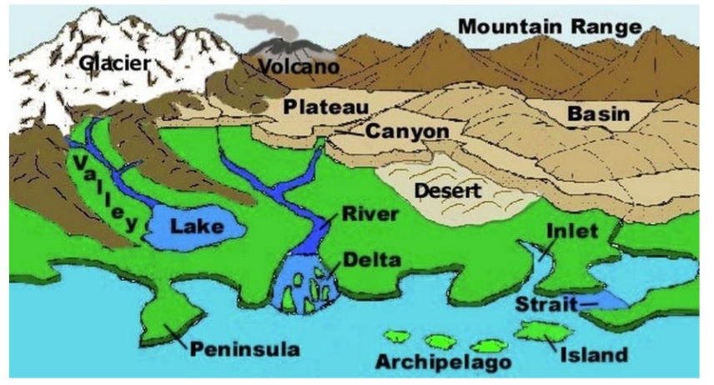
نصوص جغرافية باللغة الانجليزية (2) المحاضرة الرابعة
Land and water features
ملامح الأرض والماء
بركان
سلسلة جبلية
جليد
هضبة
حوض
واد ضيق
وادي
نهر
صحراء
بحيرة
جون
دلتا
مضيق
جزيرة
شبه جزيرة
أرخبيل

Slide 14
نصوص جغرافية باللغة الانجليزية (2) المحاضرة الرابعة
Word in English | المصطلح بالعربية
Peninsula | شبه جزيرة
Flood plain | سهل فيضى
Margin | أطراف
Classification | تصنيف
Conformably | منتظم

Slide 15
نصوص جغرافية باللغة الانجليزية (2) المحاضرة الرابعة
Word in English | المصطلح بالعربية
Degradation | تآكل ونحت وتعريه
Bed | قاع /سريرالمجرى
Island | جزيرة
Sand | رمل
Deposits | رواسب

Slide 16
نصوص جغرافية باللغة الانجليزية (2) المحاضرة الرابعة
Word in English | المصطلح بالعربية
Relief | تضاريس
Anticline | محدب/طية محدبة
Syncline | مقعر/طية مقعرة
Fold | طية/ ثنية
Overlying | الطبقة الأعلى
Underlying | الطبقة الأسفل
Stone Pavements | الارصفة الصخرية

Slide 17
نصوص جغرافية باللغة الانجليزية (2) المحاضرة الرابعة
Word in English | المصطلح بالعربية
Tidal Range | نطاق المد والجزر
Drainage | تصريف المياه
Floods | فيضانات
Ground Water | مياه جوفية
Slope | منحدر

Slide 18
نصوص جغرافية باللغة الانجليزية (2) المحاضرة الرابعة
Word in English | المصطلح بالعربية
Range | سلسلة
Beach | شاطئ
Dunes | كثبان رملية
Gravels | حصى
Marsh | مستنقع

Slide 19
نصوص جغرافية باللغة الانجليزية (2) المحاضرة الرابعة
Term in English | The meaning of the term in English | معنى المصطلح بالعربية | المصطلح بالعربية
Coast | The land beside or near the sea | منطقة الاتصال بين اليابس و الماء، أما الشاطئ فيقصد به المساحة الواقعة بين أدنى و أعلى الجزر. | ساحل
Landscape | The features of an area that can be seen when looking across it. | المظهر الخارجي لجزء من الأرض | وجه الأرض

Slide 20
نصوص جغرافية باللغة الانجليزية (2) المحاضرة الرابعة
Term in English | The meaning of the term in English | معنى المصطلح بالعربية | المصطلح بالعربية
Morphology | The scientific study of the form or structure. | علم الهيأة أو الشكل. | مورفولوجيا
Relief | The difference of heights on the earth surface. | اختلاف الارتفاع لأي جزء من سطح الأرض. | التضاريس

Slide 21
نصوص جغرافية باللغة الانجليزية (2) المحاضرة الرابعة
Term in English | The meaning of the term in English | معنى المصطلح بالعربية | المصطلح بالعربية
Strait | A narrow passage of water connecting two seas or two large areas of water. | ممر مائي ضيق بين بحرين أو محيطين | مضيق
Sediment | The matter which subsides to the bottom of a liquid. | استقرار المادة في مكان ما بعد نقلها إليه. | رواسب

Slide 22

بحمد الله
جميع الحقوق محفوظة لجامعة الملك فيصل ©
All Rights Reserved for KFU ©

